Slide 1
MENADŽMENT HOTELSKOG DOMAĆINSTVA
AKADEMIJA STRUKOVNIH STUDIJA
BEOGRAD
Predmetni nastavnik: Prof. dr Dragan Živković

Slide 2
ULOGA KORISNIKA USLUGA U OBEZBEĐIVANJU KVALITETA HOTELSKE USLUGE ♣♣♣
1. Uloga turista u procesu kreiranja i isporuke hotelskih usluga
- Očekivanja turista kao korisnika hotelskih usluga
- Percepcija (doživljaj) hotelske usluge
- Odstupanja u kvalitetu hotelskih usluga
- Prevazilaženje odstupanja u kvalitetu hotelskih usluga
2. Zadovoljstvo turista kao merilo vrednosti kvaliteta hot. usluge
- Satisfakcija korisnika hotelske usluge
- Lojalanost - preduslov uspešnog poslovanja
- Nezadovoljstvo gostiju - preduslov nelojalnosti
- Otklanjanje nezadovoljstva turista – (Uravljanje reklamacijama)
3. Merenje kvaliteta hotelskih usluga

Slide 3
Uloga turista u procesu kreiranja i isporuke hotelskih usluga
Različitim intenzitetom i na različite načine turisti se uključuju u poslovne aktivnosti hot. preduzeća i to u:
1) potencijalnoj fazi
- direktni marketing (distrib. propag. materijala, prezentacije ponude, telemarketing, mobilni marketing, SMS, elektronski mediji, mreže),
- klubovi prijatelja hotela,
- događaji (eksterni - interni)
2)procesnoj fazi (interni TV kanal, panoi, zabave, samoposluživanje), i
3) fazi rezultata (prigovori nakon odlaska iz hotela).

Slide 4
Očekivanja turiste kao korisnika hotelskih usluga
Očekivanja korisnika hot. usluga predstavlja njegovo verovanje o usluzi koje služi kao merilo ili referentna tačka u odnosu na koju se procenjuje performansa, tj. njena percepcija (doživljena usluga).
Očekivanja turiste proizilaze iz njegove želje da zadovolji određenu potrebu i sklonosti po sopstvenom predviđanju. Veoma brojni faktori utiču na očekivanja turiste od hot. usluge (emotivni, rekreat, poslovn i!!!
➢ Očekivanje se formira na bazi:
➢ Prop. inf. materijala samoga hotela - Kuća sa pogledom na more !!!!
- Terasa okrenuta prema moru !!!
- Bazen na raspolaganju !!!!
Propag. materij. TO
Usmene propagande
Informac. preko kataloga, časopisa, intewrneta, novina, radija, TV...➢

Slide 5
Očekivana i doživljena usluga
1) Idealna (ispunjenje svih zahteva koje gost očekuje), i
2) Prihvatljiva usluga (u granici određene tolerancije).
Zona tolerancije-nivo do kog je gost spreman da prihvati odstupanja
Percepcija (doživljaj) - način na koji je gost doživeo uslugu, odnosno rezultat neposrednog iskustva korisnika hotelske usluge koje nastaje u postupku korišćenja te usluge.
Kvalitet se posmatra kroz osobine (opipljivost, pouzdanost, odgovornost, sigurnost i empatija).
Percepcija se, u suštini, svodi na utvrđivanje stepena zadovoljstva turiste nakon izvršene usluge, pri čemu stepen usaglašenosti između očekivanog i doživljenog kvaliteta predstavlja satisfakciju turiste

Slide 6
Očekivana i doživljena usluga
1. Nizak nivo kvaliteta usluge je u slučaju kada je gost nezadovoljan doživljenom uslugom (radi se o neusaglašenom kvalitetu proizvoda sa zahtevima i očekivanjima gosta).
2. Ukoliko je doživljeni kvalitet usluge na nivou očekivanog, onda je gost na pragu zadovoljstva, jer je dobio kvalitet koji je očekivao (radi se o usaglašenom kvalitetu usluge sa očekivanjima gosta)
3. Kada je doživljeni kvalitet usluge iznad očekivanog tada je ostvaren stepen potpunog zadovoljstva gosta. To dovodi do satisfkcije turiste. U tom nivou nalaze se zahtevi koji se odnose na usluge koje izazivaju oduševljenje („attraction“) gostiju - iznaneđenje prilikom dočeka gosta ili prilikom njegovog ulaska u sobu ili restoransku salu (pojava imena na TV-u prilikom ulaska u sobu, poklon dobrodošlice, neuobičajena dekoracija stola, neuobičajena ponuda jela i pića, piće na račun hotela i sl.).

Slide 7
Odstupanja u kvalitetu hotelskih usluga
• Definisanje odstupanja u kvalitetu između očekivane i dož. usluge su od
suštinske važnosti za kreiranje imidža hotela i njegovu poziciju na tržištu.
• Odstupanja između očekivane i isporučene usluge (tzv. Gap Analysis),
posledica su nekog od sledećih razloga:
➢ Prvi jaz - nerazumevanja stvarnih očekivanja turista od strane menadžmenta.
On je rezultat odvojenosti menadž.od stanja na tržištu (nedostatak pravih
informac, odsustva segmentacije tržišta i slaba komunikacija;
➢ Drugi jaz - odstupanja između onoga što turisti očekuju i načina na koji hotel pruža usluga. Do ovog jaza dolazi onda kada hotel poznaje šta njegovi gosti žele, ali nije spreman da menja sistem (nedostatak novih sadržaja, nepostoj. spremnosti za uvođenje novih standarda, edukaciju i sl.).
➢ Treći jaz pokazuje odstupanje između definisane usluge (kvalitet, standardi, procesi, procedure) i načina na koji je usluga isporučena (nepostojanje kvalitet. ljud. resur, i neadekvatno upravljanje njima, nefunkcion. organizac).
➢ Četvrti jaz -posledica neusklađenosti između obećane i isporučene usluge (neobjektivna i nerealna obećanja; neadekvatne komunikacije između službi .
Peti jaz rezultat svih odstupanja uodnosu na oček. uslugu (razočarenje).
Prevazilaženje odstupanja u kvalitetu hot.usluga – spremnost menadž.i zaposl.

Slide 8
Satisfakcija, lojalnost i metode merena zadovoljstva
Satisfakcija turiste - osećaj do kog nivoa su karakteristike hot. usluge ispunile njegova očekivanja. Taj osećaj zadovoljstva gosta je, u suštini, njegov emocionalni odgovor koji nastaje poređenjem očekivanja formiranih pre korišćene usluge i stvarno doživljene usluge.
Da bi se javio osećaj zadovoljstva potrebno je da budu ispunjena očekivanja gosta, a po mogućnosti i nadmašena.
Lojalnost - podrazumeva zadovoljstvo gosta kvalitetom usluge i njegov ponovni povratak hotelu u kojem je boraveći doživeo zadov.
Lojalnost vodi tendenciji da trenutno stanje zadovolj.dugoročno preraste u vernost gosta hotelu kojeg oseća kao deo nezaboravnog užitka.

Slide 9
Koristi od lojalnog turiste
Koristi hotela
- zadržavanje postojećeg turiste,
- kontinuirani finansijski priliv sredstava,
- pojava novih gostiju na osnovu usmenih ili elektronskih
preporuka lojalnih gostiju
- značajno smanjenju troškova propagande za dovođenje
novih turista,
- uspostavljanju stabilnih i dugoročnih partnerskih odnosa hotela i gosta na bazi uvažavanja i obostranog poverenja.
Lojalnost gosta određenom hotelu podrazumeva njegov gubitak za konkurenciju i satisfakciju zaposlenih, jer osećaj zadovoljstva gosta je i zadovoljstvo zaposlenog osoblja kvalitetom njihove usluge, odnosno ukupnim odnosom prema gostu.

Slide 10
Koristi gosta
Koristi koje hotelski gost ima od sopstvene lojalnost ogledaju se kroz:
- njegovo zadovoljstvo zbog ponovnog povratka tom hotelu,
- provereni kvalitet,
- kontakt sa hotelom bez posrednika,
- izgrađeno poverenje i sigurnost (srdačnost, sigurnost, prijateljski odnosi sa osobljem i sl.),
- sticanje beneficija za vernost (popusti za decu, posebni popusti za boravak van sezone, davanje specijalnih kartica i sl. ).

Slide 11
Reklamacije i merenje satisfakcije
nastale probleme uspešno i blagovremeno rešavati, da bi se i izbegle negativne posledice po hotel (prevremeni odlazak, napisi u štampi, negativna usmena propaganda i sl.)
Aktivni – pasivni turisti
Indirektne metode (Praćenje prihoda od prodaje, Analiza prigovora i rekl. gostiju, Analiza utisaka i komentara gostiju, i Analiza vernosti gostiju)
Direktne metode ➢ Metod kritičnih događaja (Critical Incidents Metode);
➢ Sistem otkrivanja problema (Detection System);
➢ Uticaj na dobit tržišne strategije (PIMS);
➢ Pregled satisfakcije potrošača (CSS);
➢ Kreiranje atraktivnog kvaliteta (Attrative Quality );
➢ SERVQUAL metoda.

Slide 12
STRATEGIJSKI PRISTUP UNAPREĐIVANJU KVALITETA HOTELSKIH USLUGA
Savremen tendencije razvoja turizma – osnova za promene u načinu upravljanja hot. preduzećem
- Očekivani trendovi u razvoju međ. turizma
- Tendencije u poslovnoj orijentaciji hot. preduzeća
- Promene u strukturi smeštajne ponude
2)Polazne osnove strategijsk. prilagođavanja hot. ponude savrem. tendencijama
- Strategije prilagođavanja hotelskih usluga
- Strategija segmentacije tržišta
-Strategija diferenciranja proizvoda
- Strategija pozicioniranja hotelskih usluga
3. Primena informaciono - komunikacionih tehnologija u hotelskom poslovanju
- Uloga interneta u prilagođavanju hotelske ponude novim trendovima
- Sistemi informacionih tehnologija i aplikacije koje se koriste u hotelijerstvu
-Sistemi za elektronsko upravljanje hotelskim poslovanjem
- Kompjuterski rezervacioni sistemi
- Elektronsko plaćanje usluga

Slide 13
Savremene tend. razvoja turizma - osnova za promene u načinu upravljanja hotel. pred.
-Turistička privreda će i dalje imati veoma dinamičnu stopu rasta
Kretanja na međ. tur. trž.ukazuju da će sledeći glob. grendovi
obeležiti vreme koje dolazi (koji će uticati i na hot. industriju)
Individualizacija tražnje
Sve veći interes turista za očuvanom prirodom
Interes za posebnim vidovima rekreacije
Primena savremenih inf. tehnologija
Harmonizacuija uslova poslovanja
Kraća a češća putovanja
Sve izražniji zahtevi za bezbednost
Pojačana konkurencija

Slide 14
Tendencije u poslovnoj orijent. hot. preduzeća
Proces koncentracije, odnosno stvaranja velikih multinac. kompanija nastalih putem zajedničkih ulaganja, franšizinga, menadž. i dr. oblika ulaganja, sve više će dobijati na značaju. Kompanije iz drugih oblasti sve više ulaze u turizam i hotelijerstvo, što potvrđuju i primeri vodećih međunarodnih turističkih kompanija poput TUI, Thomson, MONA, MK
Maksimalna orijentacija ka obezbeđenju održivog razvoja i zaštiti prirodnih i kulturnih vrednosti, što vodi uvođenju “čistih” tehnologija.
Primena alternativnih izvora energije. Klasični energ. resursi - nafta, naftini derivati i drugi energenti i voda, sve više postaju retki, što će dovesti do orijentacije na solarnu i druge izvore energije.
4. Primena savremenih tehnologija, pre svega u domenu informacionih
sredstava, sve više će uticati na promene u domenu ukup. hot. poslov.,
5. Na značaju će sve više dobijati i krizni menadž., kao i obezbeđenje
imovine od mogućih ekon. iznenađenja (finans. kriza i drugi nepl. rizici).

Slide 15
Promene u strukturi smeštajne ponude
Očekivane tendencije u razvoju tur. i hotel. uticaće i na promene u strukturi smeštajne ponude
Izgradnja zelenih“ ili „eko hotela“, u kojima će sve biti podređeno očuvanju prirode, od izbora lokacije, izgradnje, uređaja i opreme, sadržaja hotelskih usluga do odnosa gostiju prema ekološkim pitanjima
Hoteli sa tzv. „pametnim sobama“ će imati važno mesto na tržištu hotelskog smeštaja.
Izgradnja tzv.„spa hotela“ sa savremenim sadržajima (velnes)
Izgradnja “brod hotela“, svemirskih hotela (brodova),„hotel aviona“i dr.
Izgradnja dizajn, golf, kazino i dr. hotela namenjeni pojedinim ciljnim grupama.

Slide 16
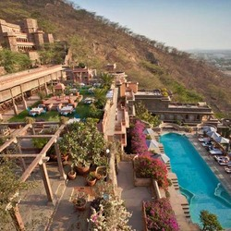
Neobični hoteli

Slide 17
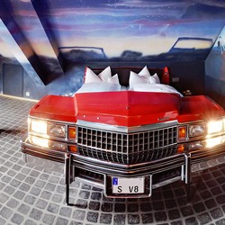
Neobični hoteli

Slide 18
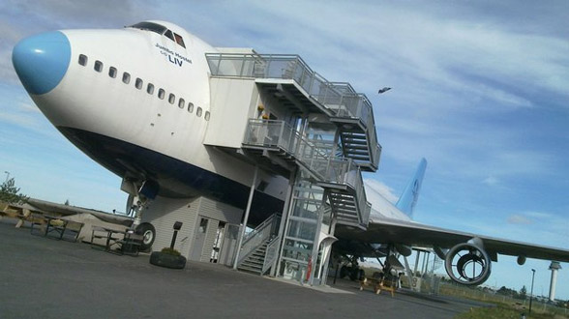
Neobični hoteli

Slide 19
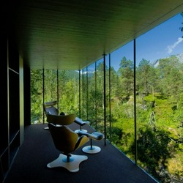
Neobični hoteli

Slide 20
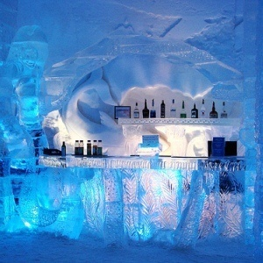
Neobični hoteli

Slide 21
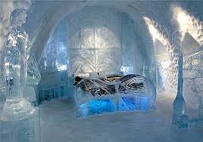
Neobični hoteli

Slide 22
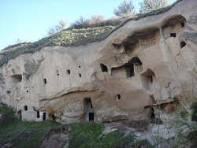
Neobični hoteli

Slide 23

Očuvana priroda

Slide 24
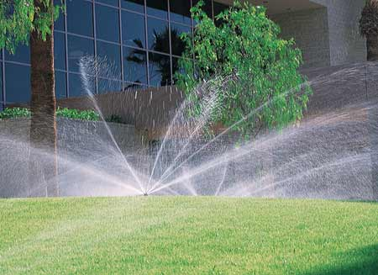
Uređene površine

Slide 25
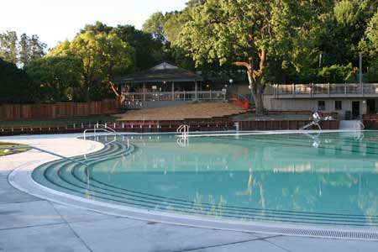
BOGASTVO SADRŽAJA

Slide 26
Polazne osnove strategijskog prilagođavanja
- Intezivne promene u okruženju i promene u zahtevima turista nameću potrebu permanentnog prilagođavanja tim izazovima i njihovog predviđanja. Suštinsko pitanje je u kom pravcu treba usmeriti aktivnosti menadž.. da bi se odgovorilo očekivanim promenama i kakvim strategijama omogućiti dalji razvoj
- Polazna tačka u tome treba da bude sadašnja i buduća pozicija hotela na tržištu,
ustanovljenje slabih i jakih tačaka i potrebe i zahtevi savremenih turista.
U prilagođavanja očekiv. trendovima aktivnosti hotela treba usmeriti na:
1)Sinhronizov. delovanje i koordinaciju svih aktivnosti preduz. radi reagovanja na očekivane izazove. Uspeh zavisi od sposobnosti da se duhom marketinga prožme celo preduzeće i sve njegove aktivnosti.
2) Čvršće povezivanje i saradnju hot. upravljačkih struktura sa svim učesnicima u kreiranju hotelskog proizvoda na nivou tur. dest. i šire društvene zajednice,
3) Kontinuirano usavršavanje upravljačkih struktura svih nivoa i svih zaposlenih, radi sticanja novih znanja i veština iz oblasti: menadž, market. kulture usluživa,
4) Primenu savr. tehnologija u svim domenima hotelskog poslovanja.
Navedeni pristup u prilagođ. hot. ponude očekivanim promenama omogućava:
dugoročno uspostavljanje odnosa pred. i okruženja; blagovremeno reagovanje na
promene i donošenje strateg.odluka koje će mu obezbediti adekvatnu poziciju

Slide 27
Kastomizacija hotelskih usluga
Prilagođavanje individualnim potrebama i zahtevima turista predstavlja suštinu strateg. KASTOMIZACIJE (prilagođavanje) hot. usluga nema industr. i standar
Najveći broj hotelskih preduzeća prilagođava svoje proizvode individualnim zahtevima turista nadogradnjom sadržaja na osnovnu ponudu. U primeni strategije kastomizacije ključno je odrediti koje usluge treba ponuditi kao standardne, a koje kao zamenu. Usluge koje predstavljaju zamenu standardnim su ključne sa stanovišta zadovoljenja individualnih potreba turista.
U prilagođavanju usluga individualnim zahtevima turista koriste se sledeći oblici:
Kolaborativna kastomizacija podrazumeva da se svakom turisti pojedinačno pruži ponuda koja će na najbolji način zadovoljiti njegove potrebe i očekivanja.
Adaptivna kastomizacija podrazumeva ponudu standadrizovanog proizvoda koji je dizajniran tako da ga korisnici mogu menjati prema svojim potrebama.
Kozmetička kastomizacija predstavlja ponudu standardizovanog proizvoda različitim korisnicima. Individualizacija praktično ne postoji, svodi se na „kozmetiku“, ali je potrošači ipak prihvataju.
Transparentna kastom. zasniva se na pružanju unikatnh proizvoda i usluga svakom pojedinač. gostu, pri čemu im se stavlja do znanja da su prilagođeni upravo njihovim individualnim zahtevima.
Imajući u vidu da se zahtevi turista u savremenim uslovima veoma promenljivi stategija masovne kastomizacije u hot. ima dosta ograničenu primenu

Slide 28
Segmentacija, diferencijacija i pozicioniranje
Zalaganje za vrhunski kvalitet sastoji se u kreiranju proizvoda i usluga koji su prilagođeni da zadovoljavaju individualne potrebe turista, što zahteva segmentaciju tržišta i diferenciranje hotelskog proizvoda.
U uslovima potpune individualizacije strategija kastomiz. je samo korak dalje u pravcu objedinjavanja dometa strategija segmentacije tržišta i diferenciranja proizvoda, a u nastojanju da se zadrže i unaprede odnosi sa svim, posebno sa lojalnim turistima.
Nakon definisanja ciljnih segmenata turista i diferenciranja svoje ponude, hotelsko preduzeće se opredeljuje sa kakvom strategijom će se pojaviti pred tim ciljnim segmentom (strategija pozicioniranja).

Slide 29
SEGMENTACIJA
Podela tržišta na pojedine segmente vodi stvaranju kvalitetnog proizvoda
Da bi se dobila puna korist od segment. moraju biti ispunjeni sledeći uslovi:
- segmenti moraju biti merljivi,
- segmenti moraju biti homogeni i međusobno dovoljno različiti,
- segmenti moraju biti dostupni.
Najčešće primenjivani kriterijumi za segmentaciju turističkog tržišta su:
➢ Geografski (region, zemlja, karakteristike naselja, klima);
➢ Demografski (starost, pol, veličina i struktura porodice);
➢ Društveno - ekonomski (društveni status, zanimanje, prihodi, obrazovanje);
➢ Psihografski (pripadnost društvenom sloju, životni stil, ličnost);
➢ Navike turiste, njegov korisnički status, stav prema proizvodu i dr.;
➢ Predispozicije turiste (učestalost posete hotelu, lojalnost i sl.).
Prema motivima boravka turisti se mogu razvrstati na sledeće segmente:
➢ gosti koji borave u hotelu radi odmora i rekreacije,
➢ poslovni posetioci,
➢ ostali gosti.

Slide 30
Diferenciranje proizvoda
Strategija diferenciranja može se primeniti, kako u domenu tehničkih dimenzija kvaliteta proizvoda (enterijer i eksterijer, fizičko okruženje, komfor sobe, opremanje konfer. sala i sl.), tako i u domenu funkcionaln dimenzije kvaliteta (ljubaznost osoblja, empatija, sigurnost u pružanju usluga, pouzdanost i sl.).
- Prilagođavanje segmentu poslovnih ljudi
- Prilagođavanje segmentu žena – elektronske sigurnosne brave, ogledalo, šminka
- Prilagođavanje segmentu starijih osoba
- Prilagođavanje segmentu porodičnih ljudi
- Prilagođavanje segmentu sportskih ekipa

Slide 31
Strategija pozicioniranja hotelskih usluga
Donošenje odluke o pozicioniranju predstavlja stratešku odluku u upravljanju hotelom i podrazumeva kreiranje strategije pozicioniranja (kreiranje imidža, određivanje pogodnosti i njihovo diferenciranje u odnosu na konkurenciju).
Odluka o pozicion. sledi strategiju segmen. tržišta i difrenc. proizvoda Kada je preduzeće definisalo ciljni segment i u skladu sa identifikovanim individ. potrebama turiste diferenciralo svoju ponudu treba da se odluči sa kakvom strategijom želi da se pojavi prema tom ciljnom segmentu.
Pozicioniranjem se obezbeđuje mesto hotela u svesti odabranog tržišnog segmenta. Ono predstavlja način na koji je hot. usluga definisana od strane turiste u odnosu na ključne atribute usluge. Ono je mesto koje hot. proizvod zauzima u svesti turiste u odnosu na proizvod konkurenata.
Pozicioniranje hot. usluge treba vršiti na osnovu onih osobina usluga koje su bitne sa stanovišta zadovoljenja potreba gostiju. Osnovne informac. o turis. dobijaju se kroz market. istraž. koje treba da obezbedi:
1) informacije o potrebama i očekivanjima turista sa ciljnog tržišta;
2) informacije o sopstvenim prednostima i slabostima;
3) saznanja o prednostima i slabostima konkurencije.
- Posebno je bitno znati koje razlike u odnosu na konkur.treba isticati u pozicioniranju

Slide 32
Repozicioniranje
-Zaokret od mesta koje proizvod zauzima u svesti turiste prema željenoj poziciji
- Postojeći hot. proizvod može biti repozicioniran uz ukazivanje na nove atribute
- Mapa percepcije – beleženje percepcije turiste tokom vremena i natoj osnovi repozicioniranje
1.Privlačenje novog tržišnog segmenta
2.Novi tržišni segment + zadržavanje starog
3.Povećanje postojećeg ciljnog segmenta
4.Izmenjena struktura tržišta- potpuno novo tržište

Slide 33
INFORMACIONO - KOMUNIKACIONE TEHNOLOGIJE
Intezivne promene u okruženju i promene u zaht. turista nameću potrebu stalnog
prilagođavanja tim izazovima i njihovog predviđanja. Suštinsko pitanje je u kom pravcu treba usmeriti aktivnosti menadž.da bi se odgovorilo očekivanim promenama Polazna osnova u tome su sadašnja i buduća pozicija, utvrđivanje slabih i jakih tačaka i potrebe i zahtevi savrem. turista
- Pogodnosti korišćenja interneta u hotelsko - turističkoj privredi:
povećanju tržišta (ceo svet je tržište).
značajno snižavanje troškova (troš. isporuka inform.preko interneta daleko su niži u odnosu na drugu vrstu fizičke isporuke;
mogućnost stalnog komuniciranja sa potencijalnim turistima na čitavoj planeti;
mogućnost izuzetno kvalitetne promocije svog proizvoda;
mogućnost prodaje bez posrednika (direktan);
mogućnost dobijanja detaljnijih informacija u on – line modu;
efikasnije korišćenje vremena turista obzirom na elektr. rezervisanja i plaćanja;
obezbeđivanje više pravih i potpunih informacija u jedinici vremena;
efikasnija kontrola u sprovođenju ciljeva i akcija preduzeća.
- Internet je danas dominirajući i u budućnosti zasigurno najperspektivniji medij za komunikaciju i prenos informacija.

Slide 34
Aplikacije sistema informacionih tehnologija koje se koriste u turizmu i hotelijerstvu
◙ Internet / intranet / ekstranet
Intranet- povezivanje svih funkcija u preduzeću
Ekstranet - digitalizovanje procesa avio. saobraćaj – turizam - hotelijerstvo
◙ Aplikacije koje se koriste za upravljanje rezervacijama, nabavkom,
prodajom, finansijama računovodstvom
◙ Sistemi za podršku odlučivanju, menadžment informacioni sistemi
◙ Baze podataka
◙ Kompjuterski rezervacioni sistemi (KRS)
◙ Globalni distributivni sistemi (GDS)
◙ Sistemi za upravljanje destinacijama
◙ Interaktivna digitalna televizija
◙ Touch – screen terminali
◙ Ostalo

Slide 35
Područja primene IT u hotelijerstvu
◙ „Front office“ – rezervacija, prijavljivanje, plaćanje
◙ „Back office“- finansije i računovodstvo, marketing, ljudski resursi, hotelsko domaćinstvo
◙ Usluge turistima
◙ Komunikacije sa turistima i partnerima
◙ Istraživanje marketinga
◙ Praćenje indikatora produktivnosti i profitabilnosti
◙ Kontrola poslovnih procesa i osoblja
◙ Ostalo

Slide 36
Sistemi informacionih tehnologija
U hotel. su došle do izražaja dve komponente tehnološko - informacionih sistema:
1. Sistemi za elektronsko upravljanje tekućim poslovanjem
hotela
2. Kompjuterski rezervacioni sistemi (Compjuter Reservation
System – CRS).
1. Sistemi za elektronsko upravljanje tekućim poslovanjem hotela (Property Management Systems - PMS). Zasnivaju se na uspostavljanju kompletnog informisanja gostiju, upravljanju poslovnim aktivnostima i umrežavanju svih funkcija u hotelu (recepcija, nabavka, održavanje, finansije, račun., marketing, prodaja, lj. resursi, kontrola, kuh. blok, gastroposlovanje).

Slide 37
Sistemi informacionih tehnologija
2. Kompjuterski rezervacioni sistemi (Compjuter Reservation System – CRS).
Hotelski rezervacioni sistem predstavlja „mozak“ ukupnog poslovanja
On obezbeđuje vršenje poslovnih operacija vezanih za:
➢ hotelske rezervacije (individ., grupne, poslovne, cene po vrstama soba i usluga, mogućnost rezervisanja prevoza, restorana i druge usluge);
➢ elektronsku naplatu svih usluga koje gost koristi (plaćanje smeštaja, hrane, pića, korišćenje minibara i dr.);
➢ upravljanje odnosa sa turistima - postojećim i potencijalnim (Customer Relationship Management - CRM). On obezbeđuje i upravlja informacijama o gostima (telefon, e-mail, datumi poseta hotelu, omiljena jela, broj kreditne kartice, informacije o porodici, posao kojim se bavi, posebne potrebe i sl.)
➢ povezivanje sa GDS sistemima, nastalih objedinjavanjem centralnih rez. sistema aviokomp. radi plasmana hot. kapac. (American Airlines ➔ SABRA; APOLO, AMADEUS –vodeći GDS – 60.000 hot. terminala; PEGASUS glob. lider u podršci hotela i turističkih distributera
➢Lider ON-line rezervacija WorldRes mreža, besplatan pristup uz10% provizije za rez

Slide 38
Budućnost hotel. rezervacionih sistema
Razvoj hotelskih rezervacionih sistema u narednom periodu karakterisrisaće sledeći trendovi:
1) hotelski lanci će nastojati da ograniče širenje primene
KRS avio kompanija da ne bi došli u inferiornu poziciju i
upali u nepotrebnu standardizaciju koja bi vodila ka
uniformnosti proizvoda i usluge;
2) hotelski lanci će sve više ići na razvoj sopstvenih rezerv.
sistema koji su dostupni i preko agencija i dr. kanala
(kompatibilni sa drugim mrežama za prenos);
3) razvoj novih interaktivnih videotex sistema;
4) sve ofanzivniji nastup putem internet prezentacije;
5. mogućnost elektronskog plaćanja usluga- Pay Pal sistem

Slide 39
KONTROLA KVALITETA U HOTELIJERSTVU ♣ ♣ ♣ ♣ ♣
Definisanje i značaj kontrole
Proces kontrole
Vrste kontrole
Internet kao instrument kontrole

Slide 40
Definisanje kontrole
- Kontrola = nadzor, monitoring, ocena, supervizija i sl.
-Proces merenja i ocene rez. i preduzimanje i iniciranje korektivnih mera
- Funkcija menadžmenta kojom se obezbeđuju informacije o stepenu usaglašenosti ostvarenih rezultata sa planiranim ciljevima
- Mehanizam za otkrivanje nedostataka u svim fazama proizv.- uslužnog
procesa i osnova za preduzimanje korektiv. mera radi ostvarivanja ciljeva
- Kao funkcija procesa upravljanja njene aktivnosti usmerene su na
praćenje proizv.- usluž. procesa, ukazivanje na odstupanja i greške
koje mogu da utiču na kvalitet usluge i preduzimanje korektivnih akcija.
Kontrolom se proverava realnost planskih pretpostavki, funkcional. organ. strukture i efikasnost upravljanja hotelskim preduzećem.
Kontrolu treba posmatrati i sa aspekta zadovoljstva turiste pruženom uslugom. Ukoliko se to zadovoljstvo obezbedi kroz kvalitet, hotel je olakšalo kontrolu svog proizvoda i to unapred.
Uspešna kontrola ostvaruje se kroz visok nivo usluga, gde i turisti praktično postaju nosioci kontrole kvaliteta.

Slide 41
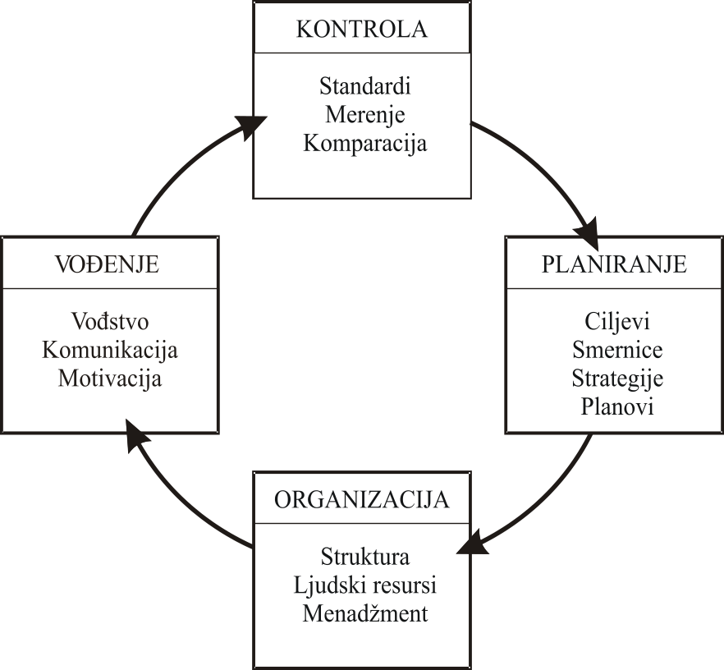
Međuzavisnost kontrole i drugih funkcija menadžmenta - otklanjanje nedostataka u svim fazama proizvodno uslužnog procesa- upiti, rezerv. nabavka

Slide 42
Proces kontrole
Kontrola omogućava:
- identifikovanje odstupanja i ukazivanje na uzroke
- blagovrm. reagovanje na greške u pojedinim fazama pro.usluž. procesa
- preduzimanje korektivnih akcija u toku procesa pružanja usluge,
- lakše suočavanje sa neizvesnošću i promenama na tržištu,
- usmeravanje ponašanja zaposl. u pravcu zadovoljenja potreba turista
- bolju kopodinaciju upravlj. struktura i zaposl., posebno onih sa prve linije
- proširenje kruga nivoa odgovornosti za kvalitet na veći broj učesnika Proces kontrole preduzeća obuhvata sledeće korake:
1) Utvrđivanje standarda i metoda za merenje rezultata (u fazi planiranja - ciljeve kvantitativno izraziti - br. gostiju, troškovi);
2) Merenje rezultata i performansi hotelskog preduzeća(treba da je trajan proces);
3) Upoređivanje ostvarenih rezultata sa planskim pretpostavkama -standardima);
4) Preduzimanje mera korektivne akcije (primer hotela u Singapuru).

Slide 43
Vrste kontrole
kontrola zaposlenog osoblja (kadrovska, pravna, sanitarna i dr.);
kontrola menadžmenta, koja može biti:
- strategijska (kontrola generalnog - top menadžmenta),
- taktička (kontrola srednjeg nivo menadžmenta),
- operativna kontrola (kontrola nižeg nivoa menadžmenta);
kontrola finansijskog poslovanja (opšte finans. stanje, likvidnost profitabilnost; granica rentabilnosti hotela, koeficijent kapitalnih investicija, odnos zaposl prema budžetu i njegovom sprovođenju i dr.);
kontrola troškova;
kontrola nabavke;
kontrola zaliha;
kontrola propagande;
sanitarna bezbednosna kontrola
kontrola marketing aktivnosti
(kontrola aktivnosti vezanih za sprovođenje strategije, programa, planova i taktika);

Slide 44
Vrste kontrole
1.Naknadna ili kontrola posle završetka procesa (feedback kontrola). Cilj ove kontrole je da se spreče greške koje su se pojavile, radi njihovog eliminisanja u budućem procesu (interna- svi zaposleni i eksterna).
2) Preventivna ili antcipativna kontrola (feedforward kontrola). Osnovni cilj je kontrolisanje uslova pre početka određenog procesa (kontrola određenih artikala i namirnica koje ulaze u sastav hotelskog proizvoda i dr.); i
3) Operativna kontrola - kontrola u hodu

Slide 45
Uloga interneta kao globalnog instrumenta kontrole kvaliteta u hotelijerstvu
Mogućnosti ocenjivanja putem interneta (kompanije, mreže, pretraživači koji olakšavaju izbor rezervaciju i uplatu)- buking.com; travelcoity.com; tui.com; expedia.com. i dr...
Kriterijumi - lokacija, izgled, oprema, ljubaznost, higijena
Podaci o gostima (navike, ponašanje, kakvu sobu gost preferira, sa kim odseda i sl.)
Programi sa podacima o gostima
● Kriterijumi za ocenjivanje kvaliteta hotela od strane gostiju na internetu
- kvalitativne i kvantitativne ocene
- uporedivost, interaktivnost, transparentnost, globalna prostorna i vremenska dostupnost, interna kontola i eksterna korporativna kontrola.
On – line marketing (e-mail, wewb sajt,mreže)

